Slide 1
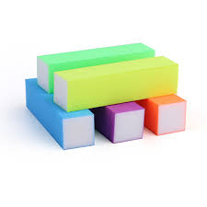
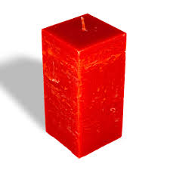
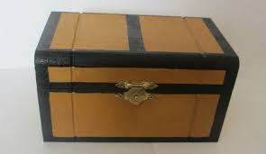
МАТЕМАТИКА 5.разред
Израчунавање површине квадра

Slide 2
Да се присјетимо!
Jeдинице за мјере:
4 m = 40 dm
40 cm = 4 dm
1 200 cm = 12 m
50 mm = 5 cm
Jeдинице за површину:
400 dm² = 4 m²
2 000 dm² = 20 m²
9 m² = 90 000 cm²
4 000 mm² = 40 cm²
Notes:
40 dm

Slide 3
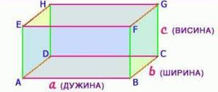
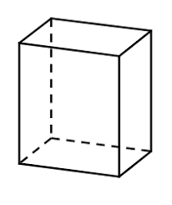
Особине квадра
КВАДАР је рогљасто геометријско тијело ограничено са 6 правоугаоника.
ширина
дужина
12 ивица
висина
8 тјемена
по 3 једнаке странице
6 страница

Slide 4
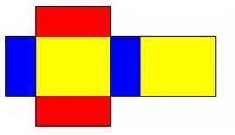
Израчунавање површине квадра
Мрежа квадра
P 1 = 2 ∙ ( a ∙ b)
P 2 = 2 ∙ ( a ∙ c )
P 3 = 2 ∙ ( b ∙ c )
P2
P3
P1
b
P 3
P1
a
c
P2
ФОРМУЛА ЗА ПОВРШИНУ КВАДРА:
P =2 ∙ P1 + 2 ∙ P2 + 2 ∙ P3
P = 2 a ∙ b + 2 a ∙ c + 2b ∙ c
P = 2 ∙ ( ab + ac + bc )

Slide 5
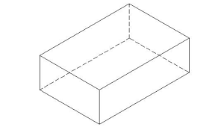
Задаци:
( 39. задатак, уџбеник „Математика“, стр.151.)
Помоћу формуле израчунај површину квадра чије су дужине ивица које полазе из истог врха
а=8 dm, b=10 dm и c = 6 dm.
P = 2 ∙ ( ab + ac + bc)
P = 2 ∙ (8 dm∙10 dm+8 dm∙6 dm+10dm∙6dm)
P = 2 ∙ ( 80 dm² + 48 dm² + 60 dm²)
P = 2 ∙ 188 dm²
P = 376 dm²
a = 8 dm
b = 10 dm
c = 6 dm
P = ?

Slide 6
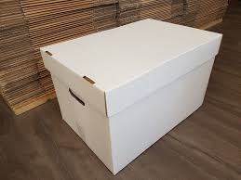
(40.задатак, уџбеник „Математика“,стр.151.)
Kутија има облик квадра . Ивице су дуге 60 cm, 50 cm и
20 cm. Израчунај њену површину изражену у dm².
a= 60 cm = 6 dm
b= 50 cm = 5 dm
c= 20 cm = 2 dm
P = ?
P = 2 ∙ (ab + ac + bc)
P = 2∙(6dm∙ 5dm+6dm ∙ 2dm+5dm ∙ 2dm)
P = 2 ∙ (30 dm²+12 dm² + 10 dm²)
P = 2 ∙ 52 dm²
P = 104 dm²

Slide 7
3. Димензије квадра су : дужина 15 dm, ширина 5 cm и висина 1 m. Kолика је његова површина?
а = 15 dm= 150 cm
b= 5 cm
c=1 m = 100 cm
P = ?
P = 2∙( ab + ac + bc )
P = 2 ∙(150cm ∙ 5cm+150cm ∙100cm+5cm ∙100cm)
P = 2 ∙(750 cm² ⁺ 15 000 cm² + 500 cm²)
P = 2 ∙ 16 250 cm²
P = 32 500 cm²
Површина квадра износи 32 500 cm² ,тј. 325 dm².

Slide 8
Задаци за самосталан рад
Налазе се у уџбенику Математика, на страни 151.
41.задатак,
43.задатак и
44.задатак
Срећно у раду!
Notes:
З

